Slide 1
Blockchain-Based Mobile Edge Computing Framework for Secure Therapy Applications
MD. Abdur Rahman ; M. Shamim Hossain ; George Loukas ; Elham Hassanain ;
14 November 2018
Notes:
안전한 치료 응용 프로그램을위한 블록 체인 기반 모바일 에지 컴퓨팅 프레임 워크

Slide 2
모바일 에지 컴퓨팅 [ MEC; mobile edge computing ]
사용자와 서버를 가까운 곳에 배치해 데이터를 처리하는 기술
MEC 기반 IoT 치료 플랫폼
데이터 전송 지연시간이 짧고 안전한 가정 내 치료 플랫폼 제시
블록체인을 기반으로 하여 치료 데이터는 익명성을 가짐
치료 데이터를 저장하고 공유
Notes:
사용자와 서버를 가까운 곳에 배치해 데이터를 처리하는 기술이다. 단말기와 서버의 거리가 짧으므로 5G핵심인 초저지연 서비스 제공을 가능하게 하고 전송에 따른 부하도 최소화할 수 있다. 모바일 에지 컴퓨팅을 도입하면 통상 4단계(스마트폰-기지국-교환국-인터넷망-데이터센터)를 거치는 데이터 전송 과정을 1단계(스마트폰-기지국)까지 줄여 데이터 전송 지연 시간을 최소화할 수 있다.. 이 기술을 적용하면 고객은 기존 통신 대비 최대 60%까지 향상된 초저지연 효과를 체감할 수 있다. 자율주행처럼 즉시성이 핵심인 서비스는 물론, AR·VR 등 대용량 콘텐츠를 끊김 없이 스트리밍 하기 위해서 'MEC' 기술이 필수적이다.

Slide 3
I. Introduction
II. Related Work
III. Secure IoT Framework Architecture
IV. Proof of Concept Implementation
V. Conclusion
Notes:
I. 소개
II. 관련된 일
III. 안전한 IoT 프레임 워크 아키텍처
IV. 개념 증명 구현
V. 결론

Slide 4
MEC 기반으로 치료를 위한 IoT 데이터는 에지에서 처리하여 대역폭 절약
Tor와 블록체인을 통해 치료 데이터 및 개인정보 보호 제공
치료 시설들의 데이터 공유로 인한 상호작용
치료 데이터 익명화
블록체인 및 분산 DB를 사용하여 치료 데이터 수정 불가

Slide 5
Design Considerations
IoT + Tor + Blockchain
Tor [The Onion Router]
일반적인 인터넷 통신은 PC가 목적지에 연결되어 데이터를 주고 받는 형식
트래픽을 전달하는 중계자로 인해 검열 가능
Tor는 목적지까지 한 번에 통신하지 않고, 중간에 node들을 여러 개 거쳐서 통신
양파 껍질처럼 겹겹이 암호화하여 전달
거치는 node들의 공개키를 통해 암호화
목적지를 알아내기 위해선 모든 node를 해킹해야함
Notes:
디자인 고려 사항

Slide 6
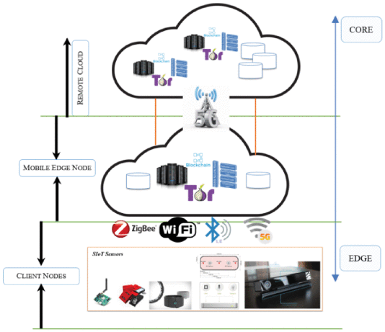
High-Level Framework
치료 플랫폼을 위한 IoT, 모바일 에지, Tor, 블록 체인 및 클라우드 환경
MEC 노드에서 데이터의 탈중앙화 및 익명성 작업 실행
에지에서 많은 서비스를 제공하여 클라우드 부하 감소
모바일 에지 타워가 없는 경우 스마트폰 등을 에지 라우터로 사용
환자가 집에서 사용할 수 있는 치료 게임 생성
치료 게임을 통한 데이터 공유
Notes:
호스트 : 네트워크를 구성하는 컴퓨터 시스템에서, 각각의 단말기로부터의 자료 처리 요구를 받아 처리하는 중심이 되는 컴퓨터.

Slide 7
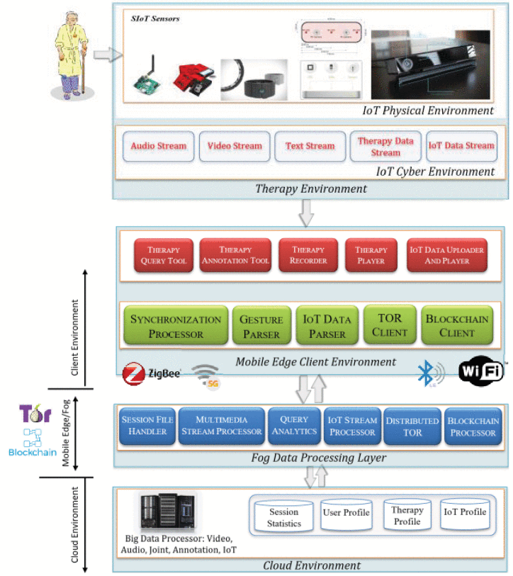
Software Components
IoT 센서는 치료 데이터를 수집하고 공유
환자 치료를 위한 처방 제공
치료 데이터 트랜잭션을 블록체인에 저장
노드들의 합의를 통해 저장 수락
치료와 관련된 멀티미디어 데이터는 분산 스토리지 저장
Notes:
제안 된 안전한 분산 치료 응용 프로그램의 사이버 물리적 고수준 블록 다이어그램.
치료 환경
Fog..안개..?

Slide 8
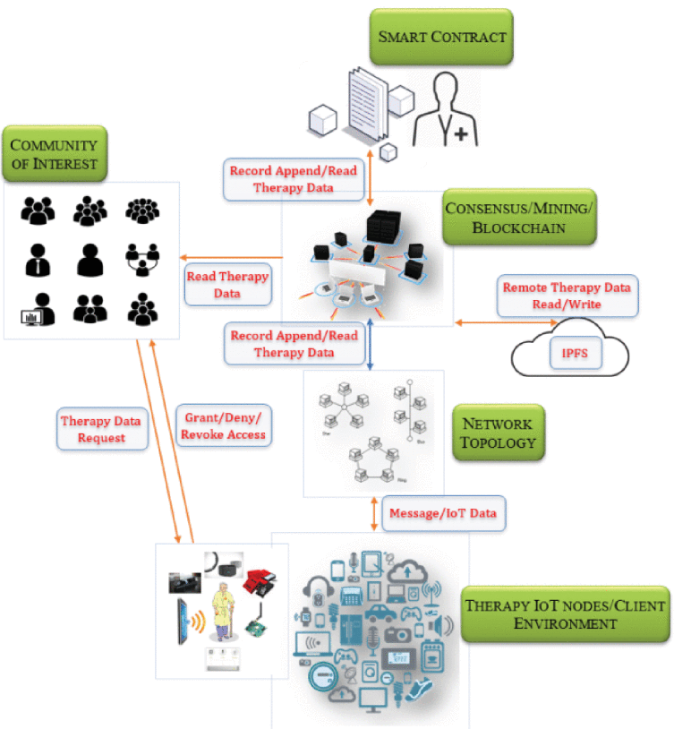
Smart Contract
환자는 치료사, 보험 회사, 병원과 같은 node에게
자신의 치료 데이터에 대한 접근 권한을 부여할 수 있다.
치료 시설은 치료와 관련된 스마트 계약을 작성하여 실행한다.
분산형 스토리지에 멀티미디어 데이터를 저장한다.
블록체인에는 멀티미디어 데이터의 해시값을 저장한다.
스마트 계약에는 환자와 치료 시설의 관계, 권한 등의 내용이 작성된다.
권한을 확인하여 접근 제어를 하고 데이터의 해시값을 공유한다.
Notes:
호스트 : 네트워크를 구성하는 컴퓨터 시스템에서, 각각의 단말기로부터의 자료 처리 요구를 받아 처리하는 중심이 되는 컴퓨터.
community of interest 이해관계.
consensus/mining/blockchain 합의/채굴/블록체인
network topology 네트워크 위상
therapy IoT nodes/client environment 치료 IoT 노드/클라이언트 환경
record append/read therapy data 추가/읽기 치료 데이터를 기록하다
read therapy data 치료 자료를 읽다
record append/read therapy data 추가/읽기 치료 데이터를 기록하다
remote therapy data read/write 원격 치료 데이터 읽기/쓰기
therapy data request 치료 데이터 요청
grant/deny/revoke access 접근을 허가하다/거부하다/거부하다/거부하다

Slide 9
Setting Up of the Key
공개키
다른 노드와 공유한다.
공개키를 사용한 주소를 생성한다.
주소로 메시지를 보내거나 트랜잭션을 수행한다.
Node
개인키
개인이 보관한다.
데이터에 서명한다.
암호화 된 메시지를 읽는다.
Notes:
키 설정

Slide 10
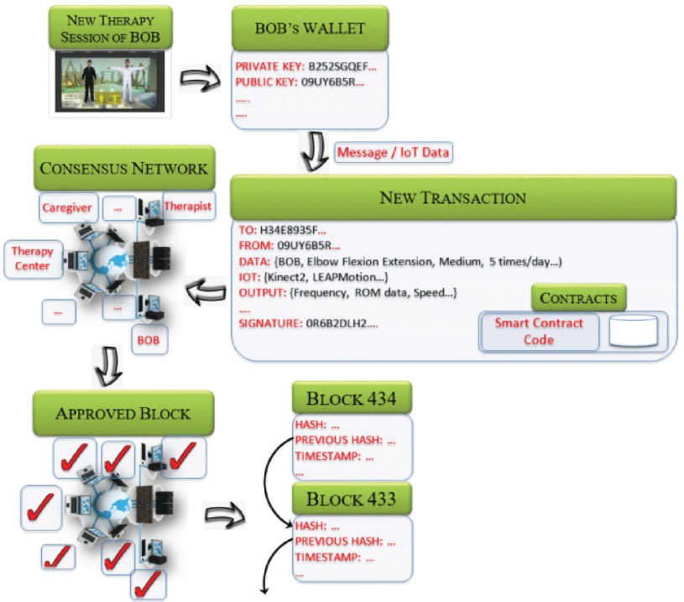
Approval of Block in the Chain
1
트랜잭션 서명 후 전송
2
합의 후 트랜잭션 승인
3
4
블록 추가
Tor 네트워크를 통해
데이터 전송
Notes:
체인의 블록 승인

Slide 11
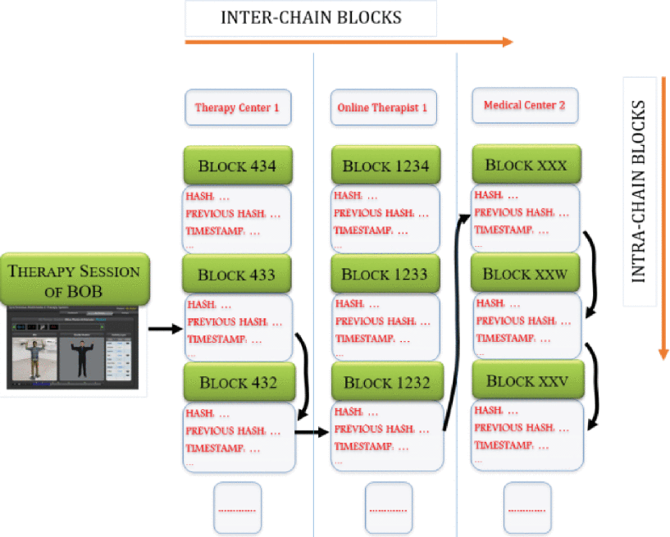
Approval of Block in the Chain
Notes:
체인의 블록 승인
밥의 블록체인
치료 센터 / 온라인 치료사 / 의료 센터
치료 시설 / 치료사 등은 치료 트랜잭션을 추가할 수 있는 자체 블록체인을 가질 수 있다.
수직 체인 : 하나의 독립적인 체인
환자 데이터는 수평 또는 수직으로 추가될 수 있다.
모든 치료 데이터(세션)은 새로운 블록으로 기록

Slide 12
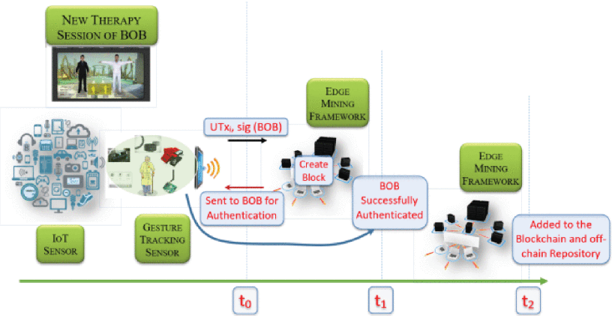
Approval of Block in the Chain
1
트랜잭션 전송
3
블록에 서명한 후,
에지 노드들로 블록 배포
4
합의가 이루어지면
블록체인 및 저장소 저장
5
모든 노드로 블록 배포
2
트랜잭션을 포함한 블록 전송
(인증을 위해 블록 서명 요청)
Notes:
체인의 블록 승인
치료 데이터를 블록체인에 추가하는 과정
Gesture tracking sensor 제스처 추적 센서
sent to BOB for authentication 인증을 위해 BOB로 전송됨
Added to the Blockchain and off-chain repository 블록체인 및 오프체인 저장소에 추가됨
스마트폰 게이트웨이 ---트랜잭션-→ 에지 게이트웨이
에지 게이트웨이 : 블록에 트랜잭션을 넣고 인증을 위해 스마트폰 게이트웨이로 전송
스마트폰 게이트웨이 : 블록에 개인키로 서명하고 에지 노드로 배포
합의가 이루어지면 블록체인에 추가
MEC 노드로 추가 전파

Slide 13
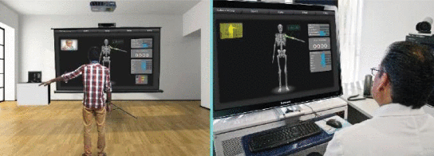
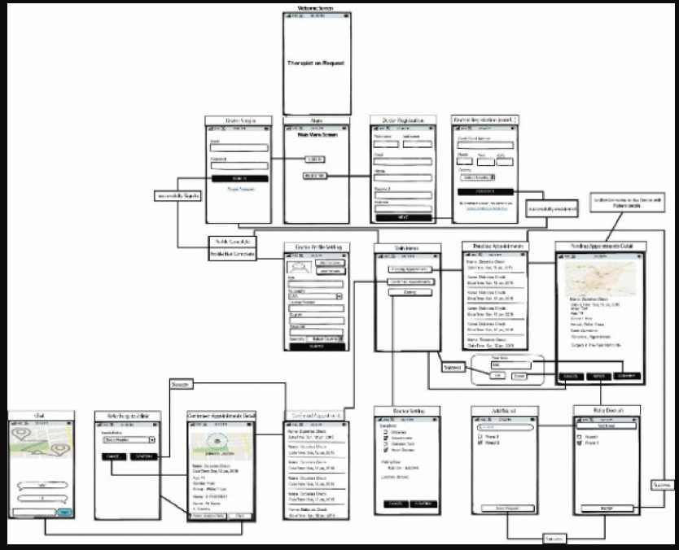
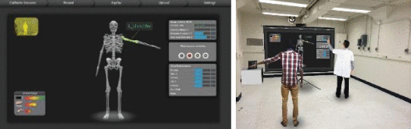
Use Case
3D 아바타 치료 프로그램
치료사 선택 프로그램
포즈 인식 센서를 통한 데이터 추출
환자와 전문가 간에 치료 데이터 공유
장애 유형, 치료사의 전문 지식, 위치 등을 고려한 선택
환자와 전문가 간에 시간에 따른 요금 협상
스마트 컨트랙트 작성
Notes:
사용 사례
3D 아바타
데이터는 클라우드로 이동하기 전에 보안 MEC 노드에 의해 보안 및 익명화
치료사 선택
건강 기록, 자신의 위치 등을 전문가와 안전하게 공유(블록체인)
권한 부여

Slide 14
블록체인 기반으로 단일 서버의 위험 해결했다.
치료 데이터는 불변으로 익명성을 가지며 안전하다.
환자는 자신의 치료 데이터를 여러 치료 기관과 공유할 수 있다.
에지의 많은 역할을 대신해 대역폭을 줄여 분산 처리의 단점이 감소했다.
다양한 유형의 치료 데이터를 분산 스토리지에 저장할 수 있다.

